Slide 1
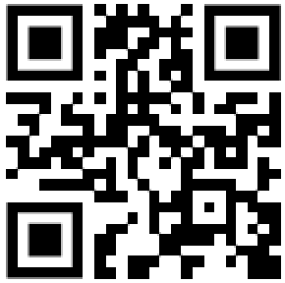
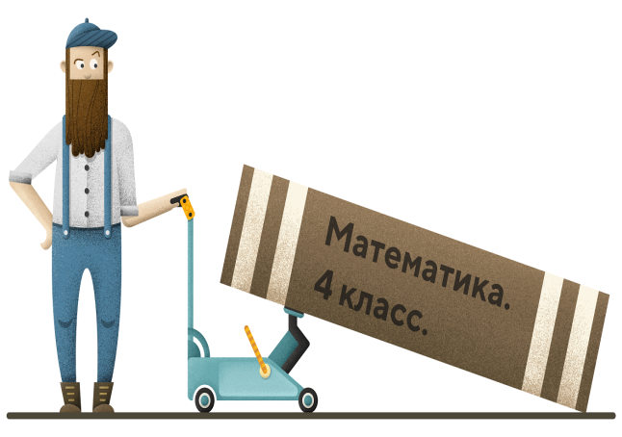
Курс «Математический домкрат»
https://pelican.study

Slide 2
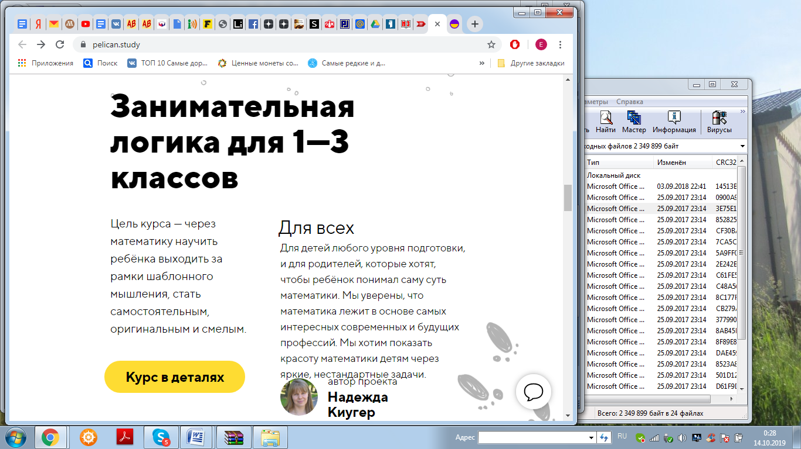

Slide 3
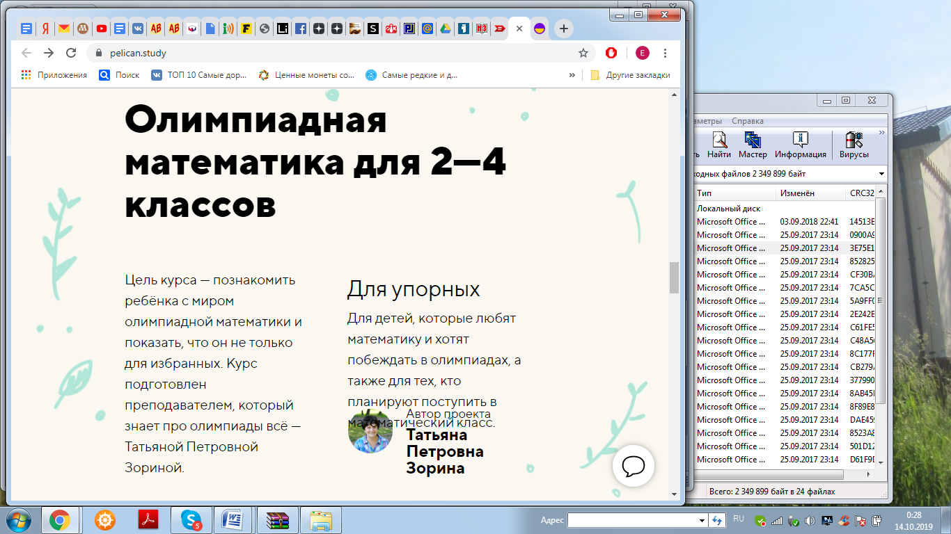

Slide 4
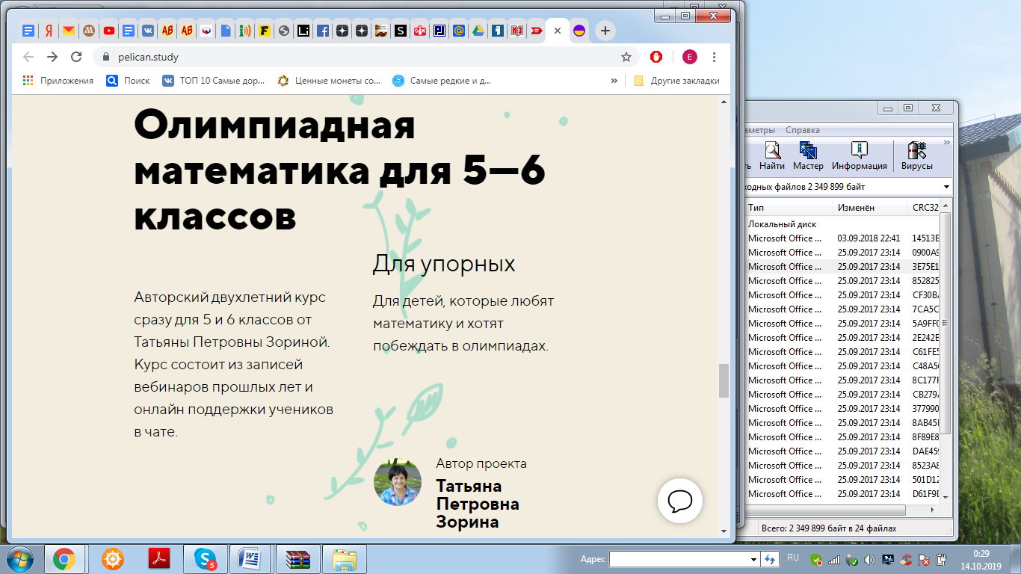

Slide 5
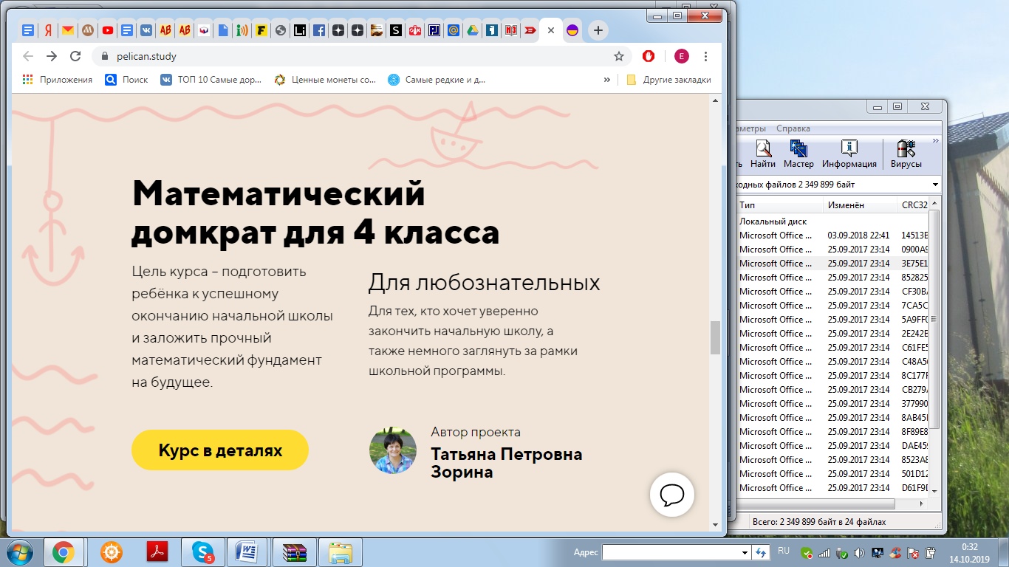

Slide 7
Курс состоит из 8 тематических блоков:
Числа от 1 до 1000 (повторение).
Нумерация чисел.
Величины: длина, площадь, периметр, масса.
Время. Сложение и вычитание. Уравнения. Переместительный и сочетательный законы.
Умножение и деление. Уравнения.
Движение.
Деление, умножение многозначных чисел. Деление чисел, заканчивающихся нулями. Умножение на трёхзначное число.
Деление на многозначные числа. Деление с остатком.

Slide 8
Структура курса
Курс состоит из 8 тематических блоков и системы базовых упражнений к каждому из них
Каждый блок состоит из 4 уроков (четвёртый – зачёт)
Урок включает:
7-10 заданий по теме (в том числе – за рамками школьной программы)
видеоразбор некоторых заданий
учителю доступна статистика выполнения заданий учениками
Есть Склад

Slide 9
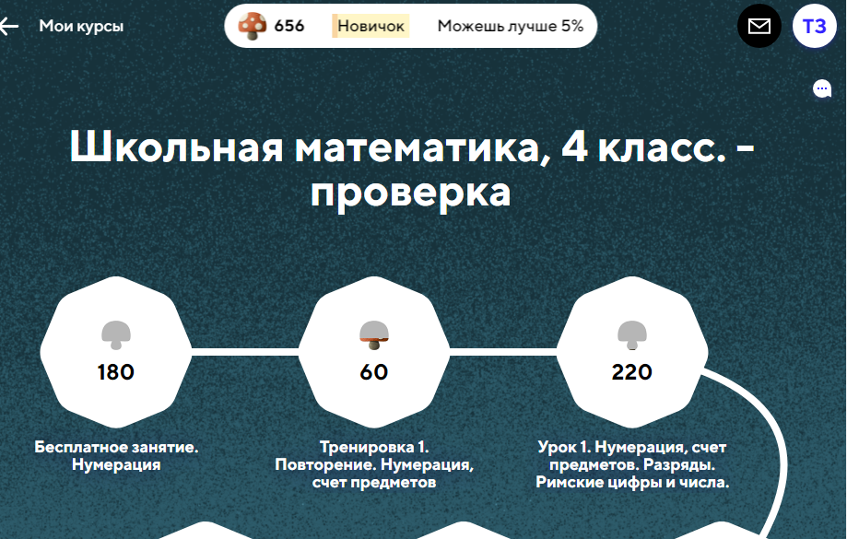

Slide 10
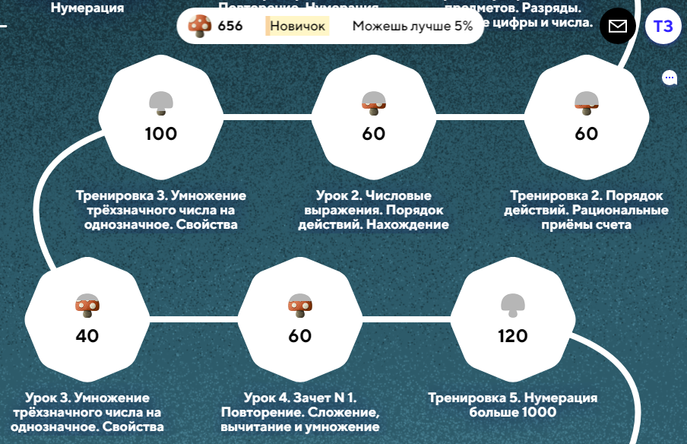

Slide 11
Нумерация чисел. 4 часа
Нумерация больше 1000. Класс единиц и класс тысяч. Запись многозначных чисел в общем виде как сумма порязрядных слагаемых. | 03.10
Увеличение, уменьшение числа в 10, 100, 1000, 10000… раз. Классы чисел до 10^{100.} Их названия. | 10.10
Диаграммы. Виды диаграмм. Гистограммы. Вариативность при решении задач, множественность ответов. | 17.10
Зачет №2 по теме «Нумерация чисел» | 24.10

Slide 12
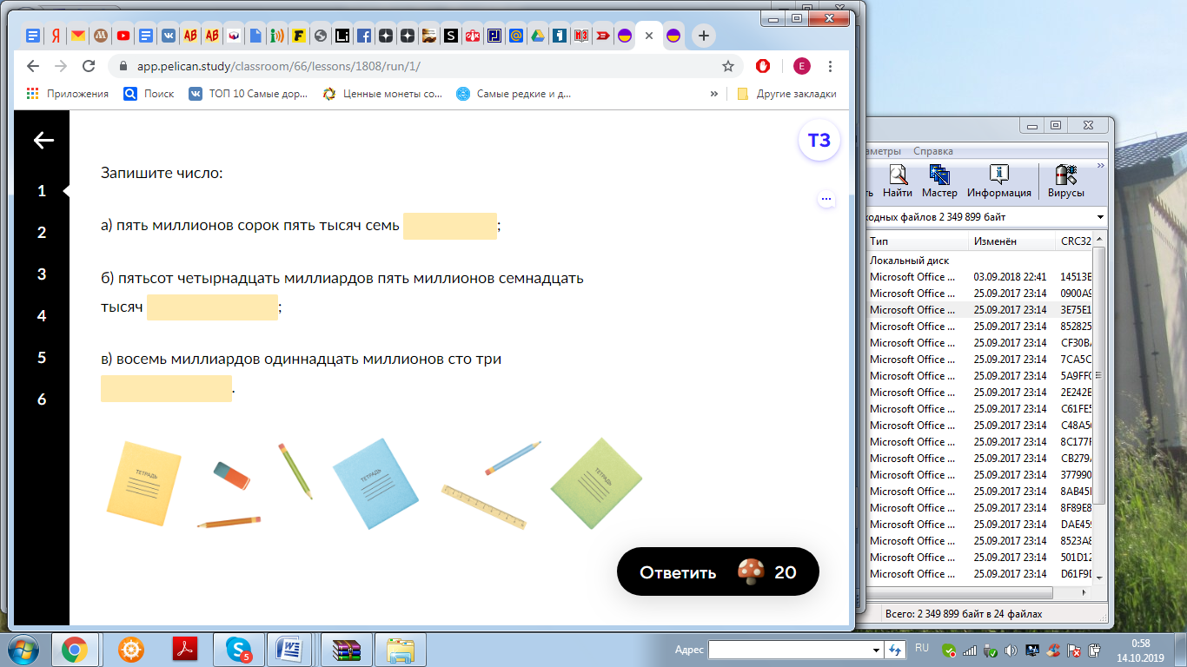

Slide 13
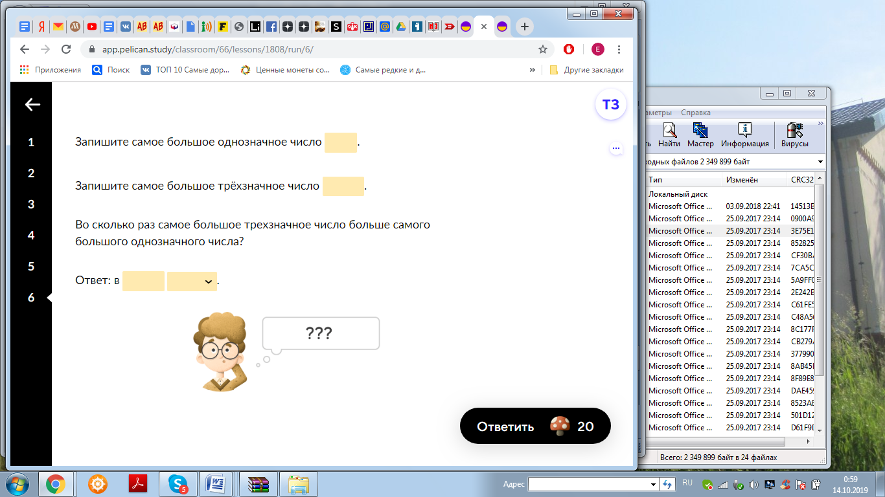

Slide 14
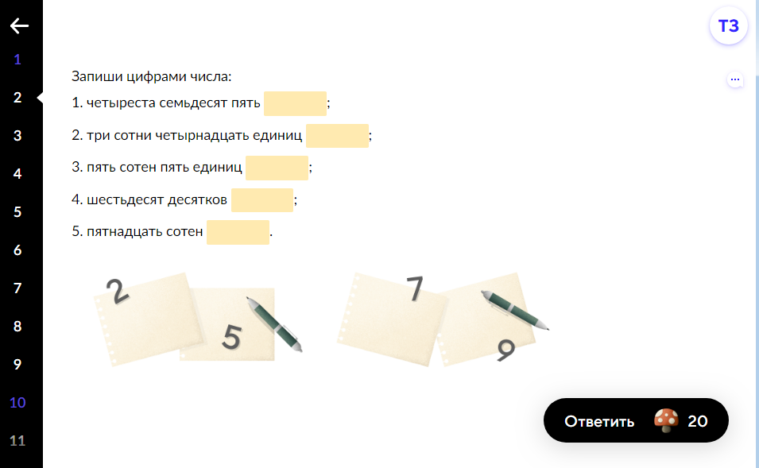

Slide 15
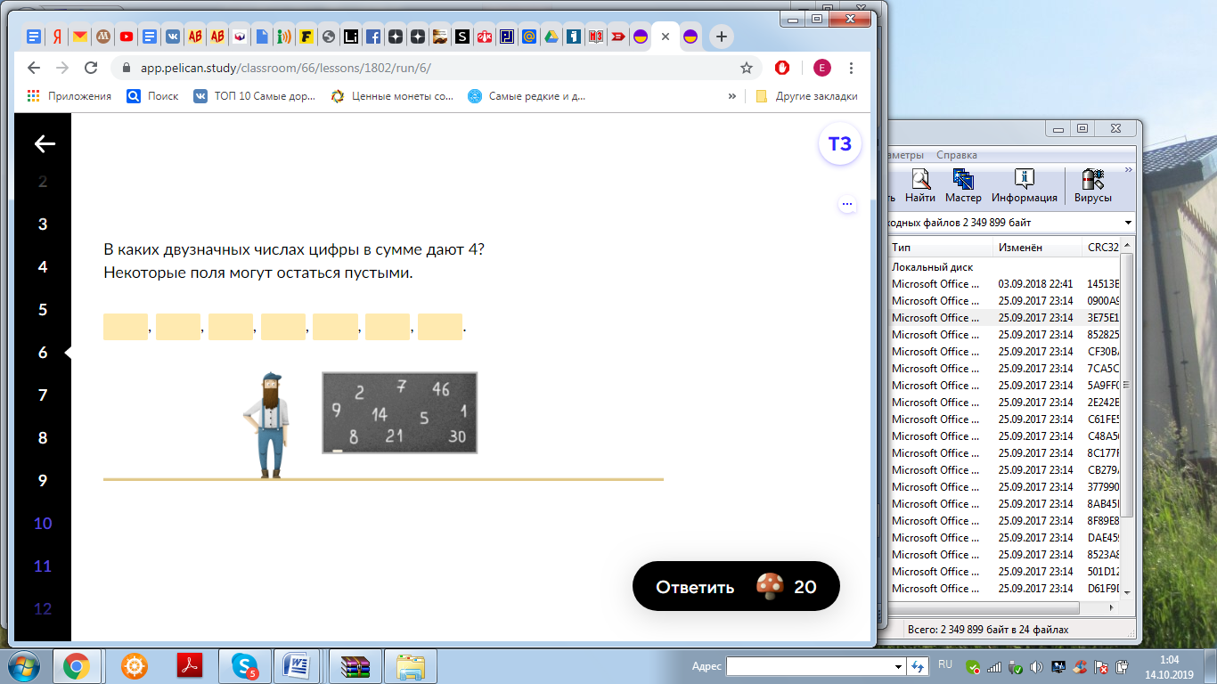

Slide 16
На одной лестнице стоят Ефим и Карп. Ефим ходит по лестнице со скоростью 4 ступеньки за 2 секунды, Карп – 3 ступеньки за 2 секунды. Сейчас между ними 10 ступенек. Один из них стоит, другой – идёт. Сколько ступенек между ними будет через 4 секунды?

Slide 17
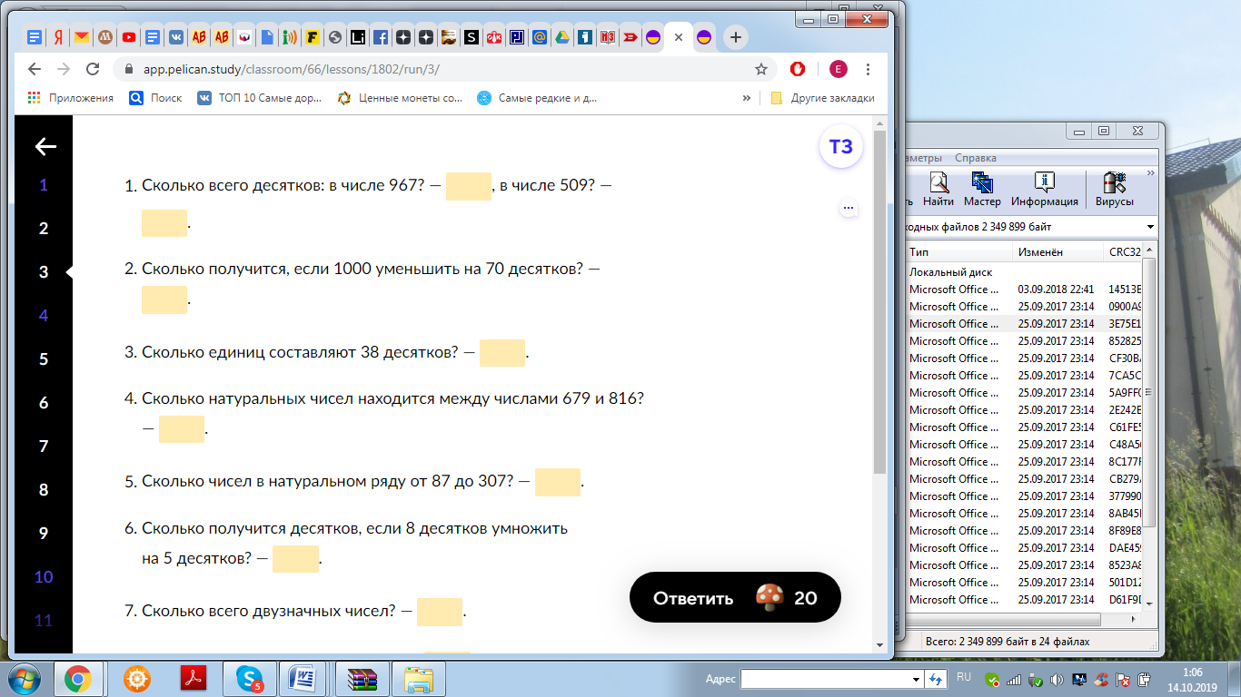

Slide 18
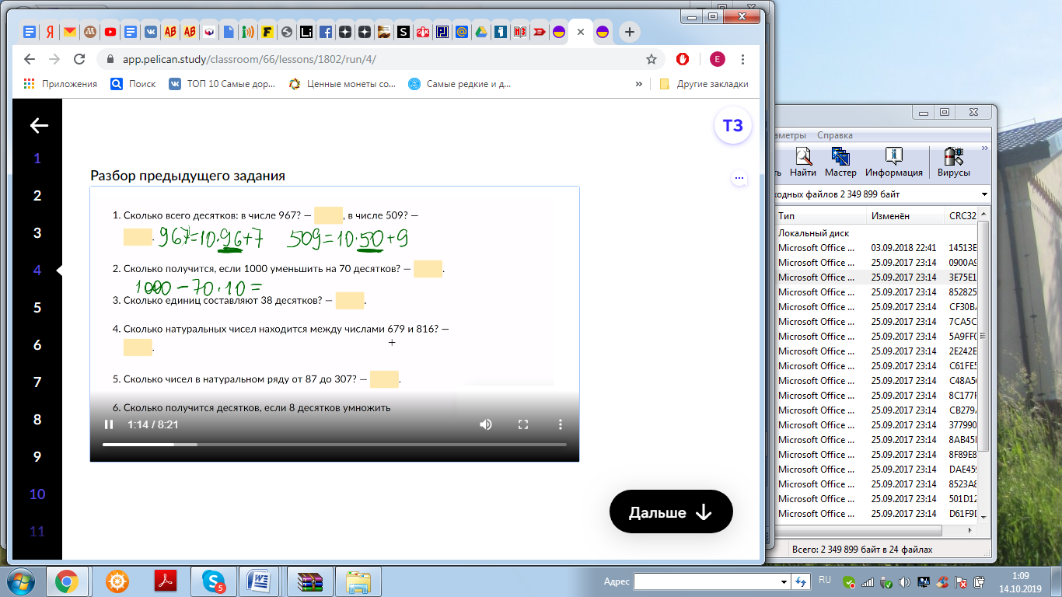

Slide 19
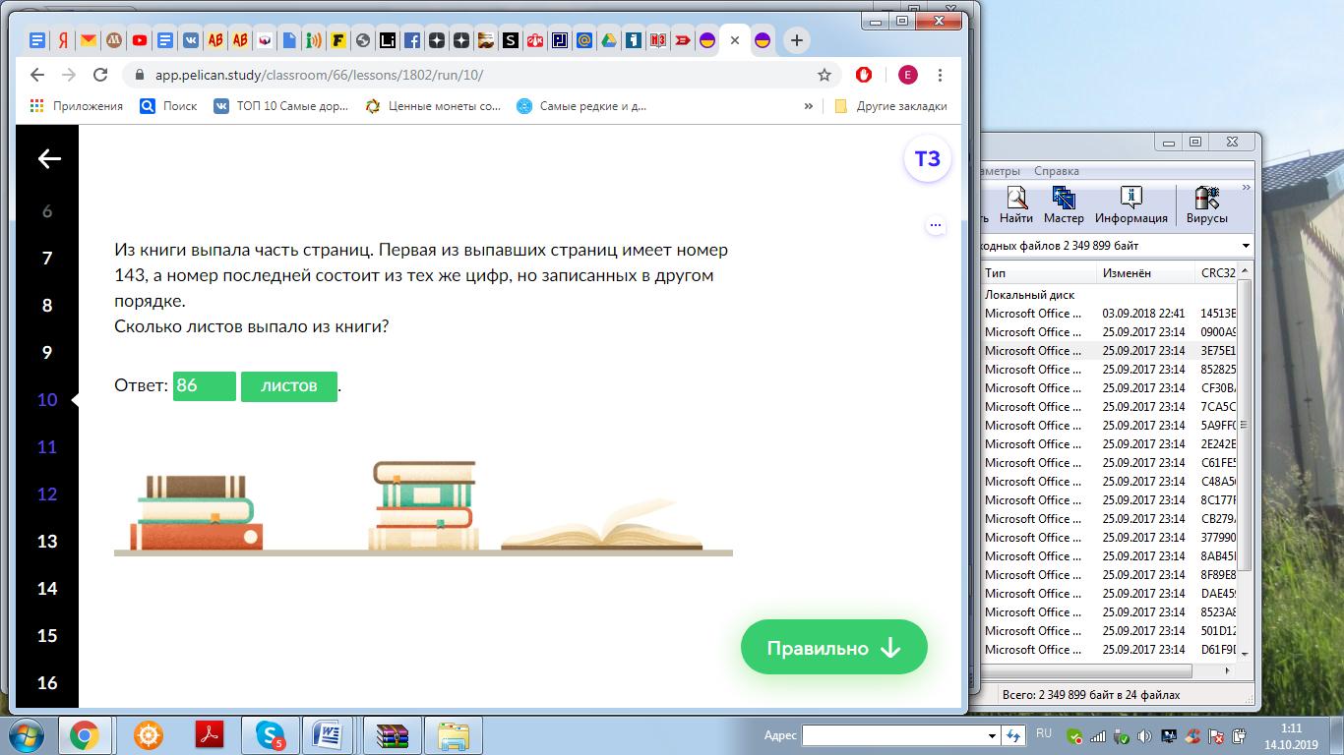

Slide 20
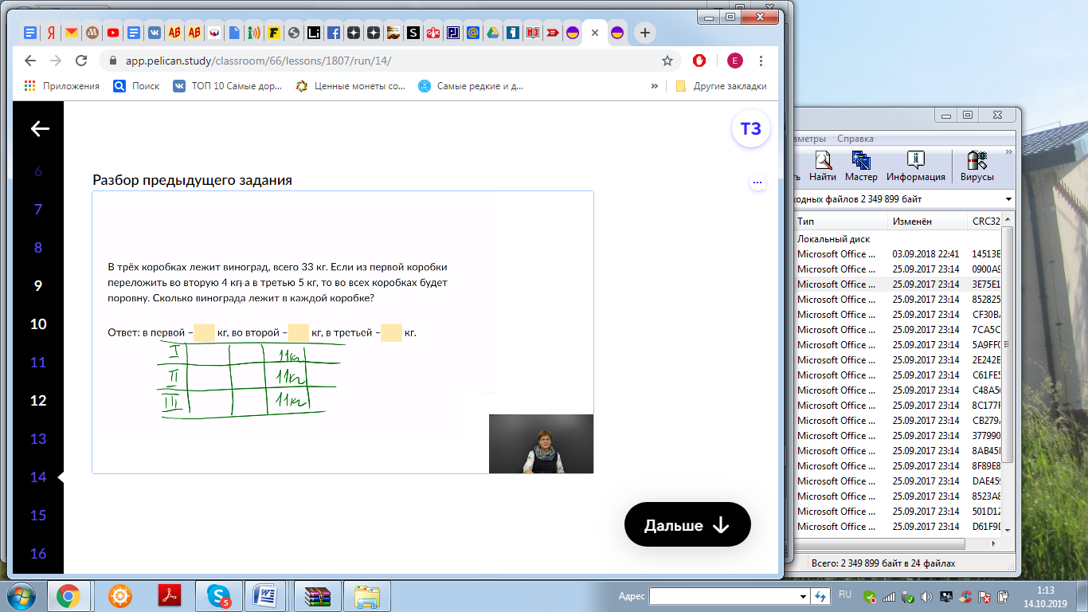

Slide 21
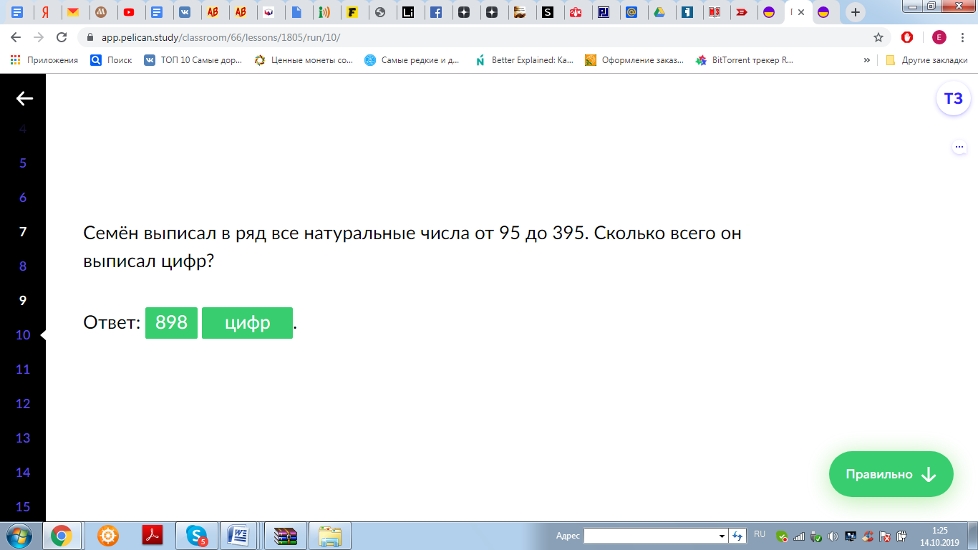

Slide 22
Способы использования
Способ 1: учитель + ученик («перевёрнутый класс»)
Базовые упражнения: выполняются учеником дома, обсуждаются в начале урока
Видеоразбор: его смотрит учитель при подготовке к уроку
Урок блока: используется в качестве материалов урока

Slide 23
Способы использования
Способ 2: учитель + ученик
Базовые упражнения: выполняются учениками на уроке
Видеоразбор: его смотрит учитель при подготовке к уроку
Урок блока: используется в качестве материалов урока и дифференцированного домашнего задания

Slide 24
Способы использования
Способ 3: родители + ученик
Базовые упражнения: выполняются учеником
Урок блока: выполняется, но используются не все попытки
Видеоразбор: для ученика и родителя
Урок блока: ученик возвращается к занятию и доделывает невыполненные задания

Slide 25
«Математический домкрат» и другие курсы

